Slide 1

NESNELERİN İNTERNETİ BÖLÜM 2 IOT Mimariler ve Haberleşme protokolleri
Dr. Öğr. Üyesi Ahmet Kaşif
ahmet.kasif@btu.edu.tr

Slide 2
Genel bakIŞ
Siber Fiziksel Sistemler
Sistem Modeli
Akıllı Cihazlar
Gerçek Zamanlı Sistemler
2

Slide 3
2.1 Siber-Fiziksel Sistemler (CPS)
Fiziksel donanımları kontrol eden ve işbirliği yapan hesapsal elemanlara siber fiziksel sistemler (CPS) adı verilir.
CPS, hesaplama, haberleşme ve fiziksel işlemlerin daha bütünleşik çalışması amacıyla entegrasyonunu amaçlar.
Ne katıyor?
Yaygın kullanım
Yüksek otomasyon
Haberleşme ve hesaplamada dağıtık yaklaşım

Slide 4
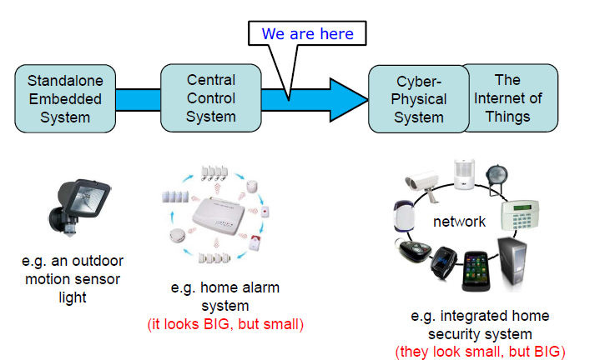
2.2 Gömülü sistemlerden IOT’ye

Slide 5
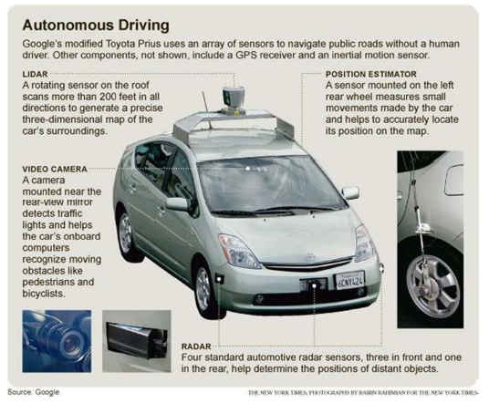
2.3 Örnek- Google Otonom Aracı
Artık yollarda farklı markalarda kişisel kullanıma yönelik otonom araçları da görebiliyoruz!

Slide 6
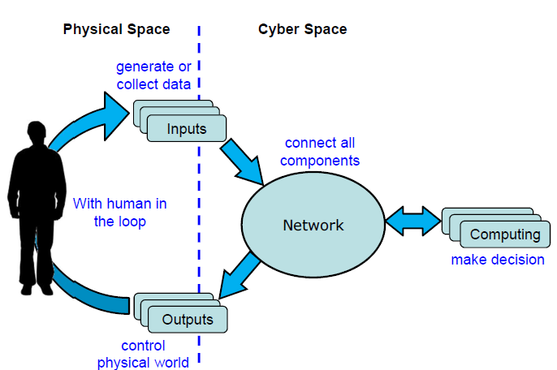
2.4 Sistem Modeli

Slide 7
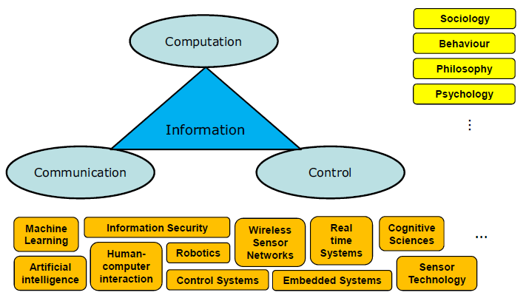
2.5 Çok Disiplinli bir ekosistem

Slide 8
2.6 Akıllı Cihazların rolleri
Veri toplama
Akıllı cihazlar, sensör özellikli davranabilir.
Örnek: Akıllı telefonlar
İnsan etkileşimi
Akıllı cihazlar, IoT için kullanıcı arayüzü olarak kullanılabilir.
Örnek: Mesaj gönderimi, ortam yönetimi, bildirimler

Slide 9
2.6.2 Akıllı Cihazların rolleri
Veri işleme
Gelişmiş işlem birimleri ile donatıldıklarında, uçta daha karmaşık süreçlerin yönetiminde değerlendirilebilirler.
Örnek: Uçta ham verinin işlenerek anlamlı karar sinyallerinin üretilmesi
Bilgi saklama
Akıllı cihazlar sürekli hafıza ile donatıldıklarında, yerel bilgi noktası görevi görebilmektedir.
Örnek: Ortam şartlarının veya kullanıcı tercihlerinin saklanması

Slide 10
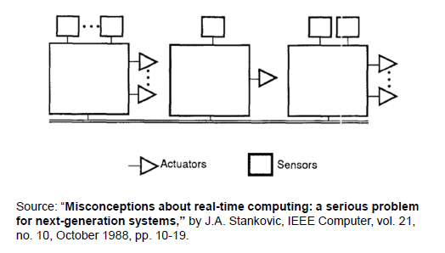
2.7 Gerçek zamanlı sistemler

Slide 11
2.7.2 Gerçek zamanlı hesaplama
«Gerçek zamanlı hesaplamada, sistemin doğruluğu hem mantıksal sonuç, hem de sonucun üretildiği zamanın birlikte değerlendirilmesine bağlıdır.»
Birçok gerçek zamanlı sistem, kontrol sistemi olarak kullanılmaktadır.
Iot ve gerçek zamanlı sistemler: «Şey (thing)» bir gerçek zamanlı sistem olarak modellenebilir.

Slide 12
2.7.3 Gerçek zamanlı hesaplama – Genel bakış: 1
Sınıflandırma
Sert-Yumuşak kısıtlar
Görev karakteristikleri
Periyodik ve periyodik olmayan görevler
Tasarım
Veri akışı / Kontrol akışı / Durum diyagramları

Slide 13
2.7.3 Gerçek zamanlı hesaplama – Genel bakış: 2
İş Takvimleme
Pre-emptive ve non-preemptive
Statik ve Dinamik
Çevrimiçi ve çevrimdışı
En iyi çözüm (optimal) ve yaklaşık çözüm (höristik)

Slide 14
2.7.4 Gerçek zamanlı hesaplama – Sınıflandırma
Sert kısıtlarla hesaplama
Bir sistemin başarısız olması için tek sürecin zamanında bitmemesi yeterlidir.
Örnek: Yörüngede uydu yerleştirilmesi
Not: Bir sistemdeki hiç bir elemanın başarısız olmayacağını garanti etmek mümkün değildir. Bu sebeple ideal bir sert kısıtlı gerçek zamanlı sistem bulunmamaktadır.
Yumuşak kısıtlarla hesaplama
Süreçlerin bitmemesi, sistem performansını olumsuz etkilemektedir.
Örnek: ATM’ler
Hedef: Başarısız olabilecek süreç sayısını en aza indirgeme yoluyla performansı artırmak.

Slide 15
2.7.5 Gerçek zamanlı hesaplama – Görev karakteristikleri
Periyodik görevler
Görevler düzenli veya yarı-düzenli aralıklarda tekrarlanır.
Örnek: Sıcaklık ölçme
Periyodik olmayan görevler
Görevler düzensiz ve belirsiz zamanlarda ortaya çıkar.
Örnek: Kullanıcı etkileşimleri
Not: Bir görev sert/yumuşak kısıt sahibi olabilir. Uygun takvimleme algoritması kullanılmalıdır.

Slide 16
2.7.6 Gerçek zamanlı hesaplama – Takvimleme
Pre-emptive
Çalışan görev, herhangi bir zamanda durdurulabilir.
Pre-emptive olmayan
Görev çalışma esnasında kesintisiz işlem görmelidir.
Statik
Statik algoritmalar ile takvimleme yapıldığında, kararlar belirli sabit parametrelere dayanarak verilir.
Dinamik
Dinamik algoritmalar, takvimlemede parametrelerin de değişkenlik gösterebildiği algoritmalar ile gerçekleştirilir.

Slide 17
2.7.7 Gerçek zamanlı hesaplama – Takvimleme
Çevrimiçi
Çevrimiçi takvimlemede, çalışma zamanında karar alınır.
Çevrimdışı
Çevrimdışı takvimlemede, görev asıl görev zamanı başlamadan önce tamamlanır. Çıktı/karar, çalışma zamanı geldiğinde kullanılmak üzere saklanır.

Slide 18
2.7.8 Gerçek zamanlı hesaplama – Takvimleme
En iyi çözüm
Bir algoritma, belirlenen maliyet fonksiyonu için en iyi sonuca ulaşabiliyorsa, en iyi çözüm algoritmasıdır.
Yaklaşık çözüm (höristik)
Bir algoritmanın, belirlenen maliyet fonksiyonu için en iyi çözüme ulaşacağını ifade eden kanıtlar yoksa, yaklaşık çözüm ürettiği kabul edilir.

Slide 19
2.7.7 Gerçek zamanlı hesaplama – Takvimleme
Durum diyagramları
Bir sistemin davranışını iş akışı çerçevesinde tanımlar.
Sonlu durum makineleri
Sonlu ve ayrık-değerli durumlar, girdiler, çıktılar

Slide 20
Dönem Projesi
Proje ödeviniz paylaşılmıştır.
Süreç takvimini ve içeriği inceleyin.
Proje grubunuzu oluşturun.
Konu belirleyin.
Not: Bitirme projelerini bu alanda yapanlar, ders yardımcısına ulaşarak isimlerini bildirmelidir. Bu kişilerin projeleri, ayrı bir grupta birleştirilecektir.

Slide 21
Sorular?
Hatırlatma: yoklamaya katılım sağladığınızı kontrol edin,
Katılımınız için teşekkürler..
16

